Slide 1
Муниципальное бюджетное дошкольное образовательное учреждение
«Детский сад комбинированного вида № 34 «Красная шапочка»
Развивающая предметно-пространственная среда МБДОУ, способствующая ранней профориентации воспитанников
Цель, мотив
труда
Предмет, материал
Трудовое оборудование
Трудовые
действия
Результат
труда
Междуреченский городской округ, 2018г

Slide 2
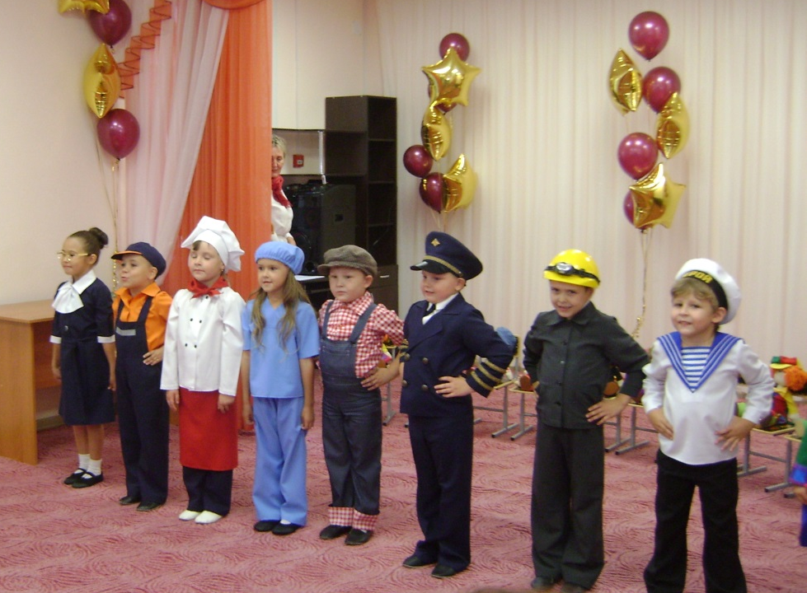
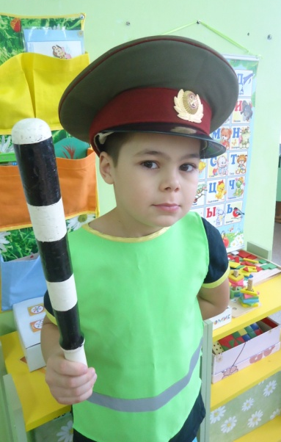
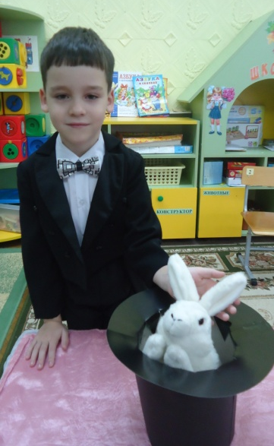
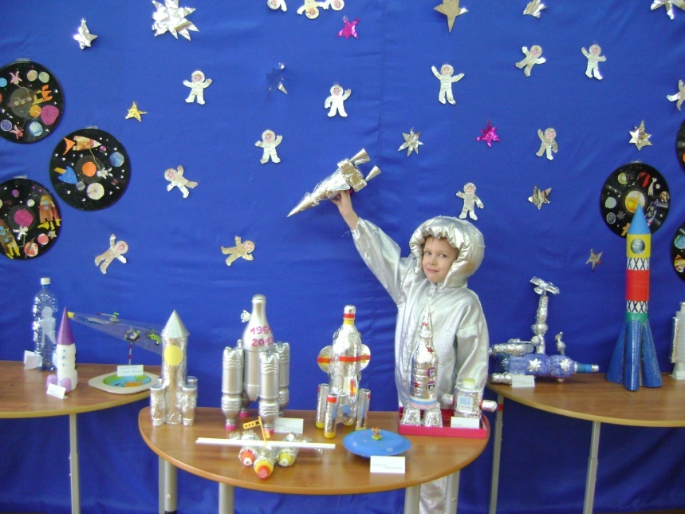
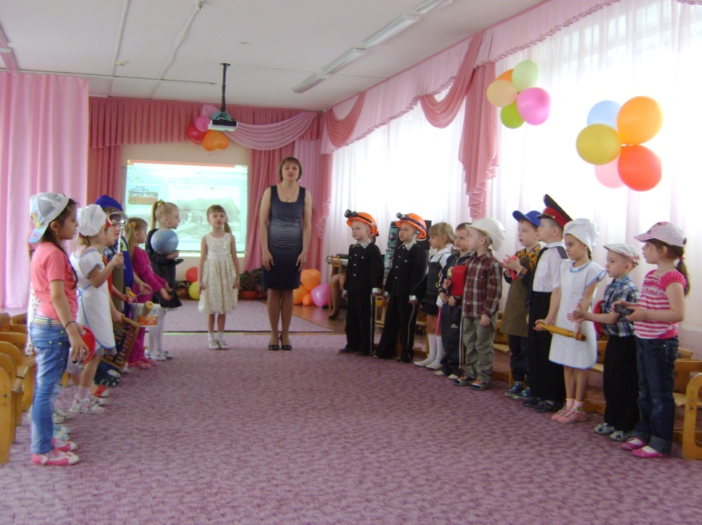
Развитием ребенка, со слов
Шалвы Александровича Амонашвили, движет
его страсть к взрослению.
Одним из важных социальных признаком взрослого человека является владение одной
из множества профессий
и труд на благо общества.
Ведущей задачей нашего
детского сада в работе по
ранней профориентации детей является создание условий
для осознания детьми
социальной и личностной значимости труда взрослых.

Slide 3
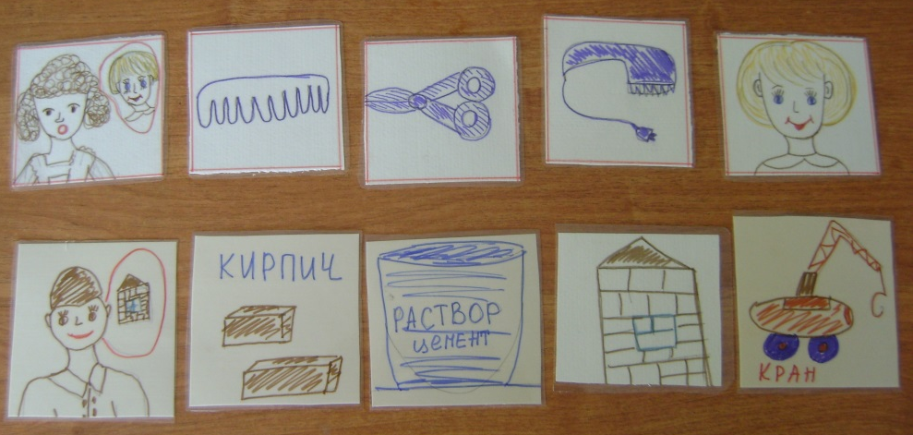
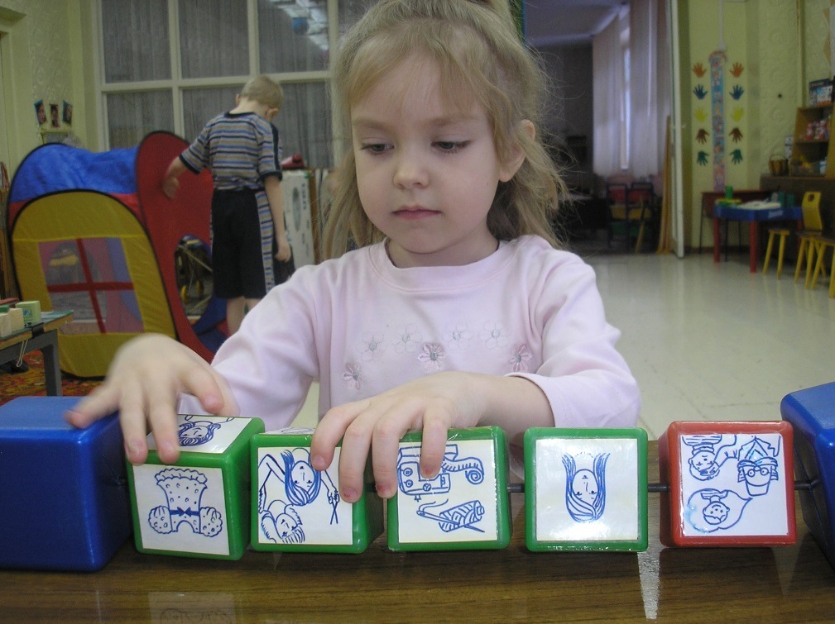
Основополагающим компонентом, используемым в нашем детском саду для формировании знаний детей
о труде взрослых, мире профессий, в соответствии с технологией, разработанной Мариной Вадимовной Крулехт, является лесенка трудового процесса. В зависимости от возраста детей она может быть представлена в виде реальных объектов (цели-результата, инструментов, трудовых действий, выполняемых воспитателем),
схемы, графической модели, объемной модели и пр.
МОДЕЛЬ ТРУДОВОГО ПРЦЕССА
Цель, мотив
труда
Предмет, материал
Трудовое оборудование
Трудовые действия
Результат
труда

Slide 4
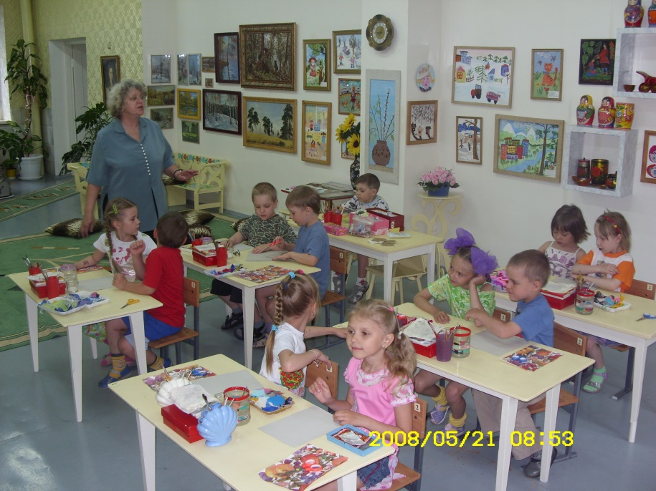
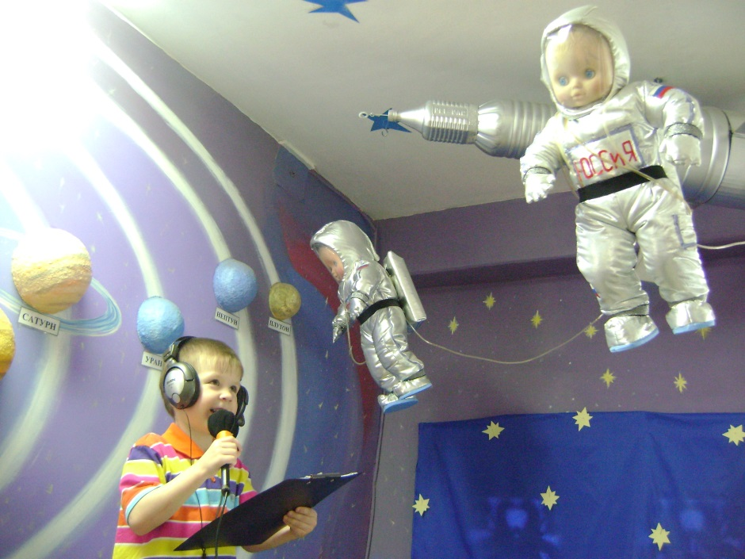
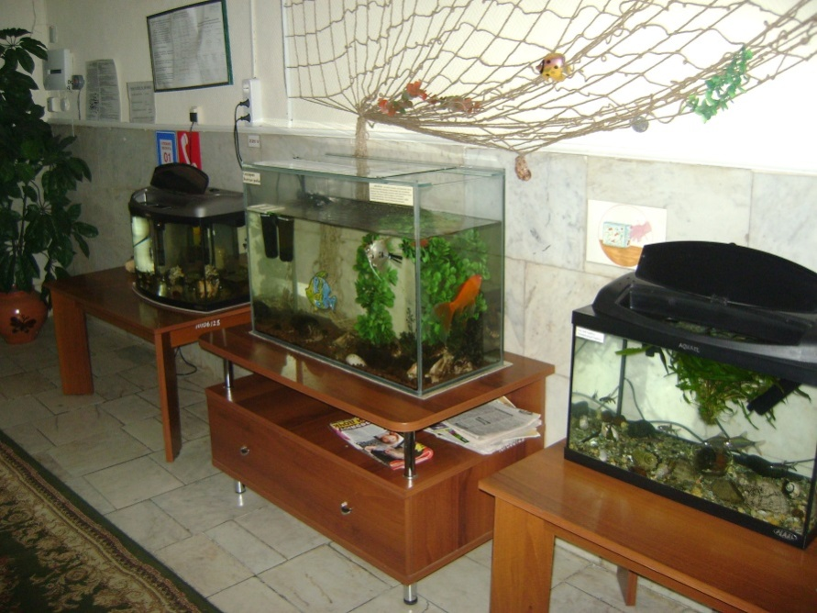
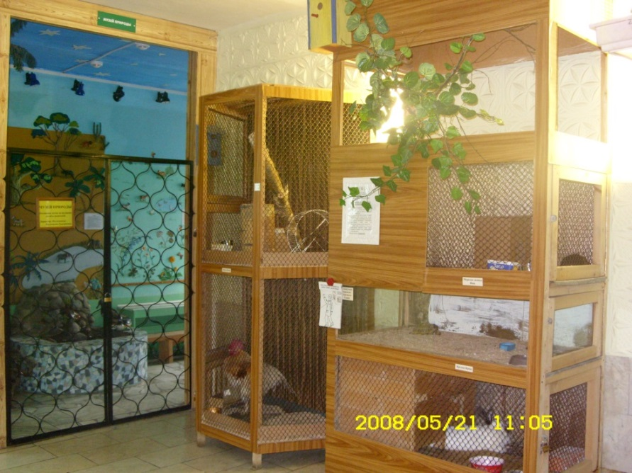
Среда детского сада способствует ранней профориентации ребенка, что является одной
из приоритетных задач Российского образования на современном этапе.
БУХГАЛТЕР
ХУДОЖНИК
ВОСПИТАТЕЛЬ

Slide 5
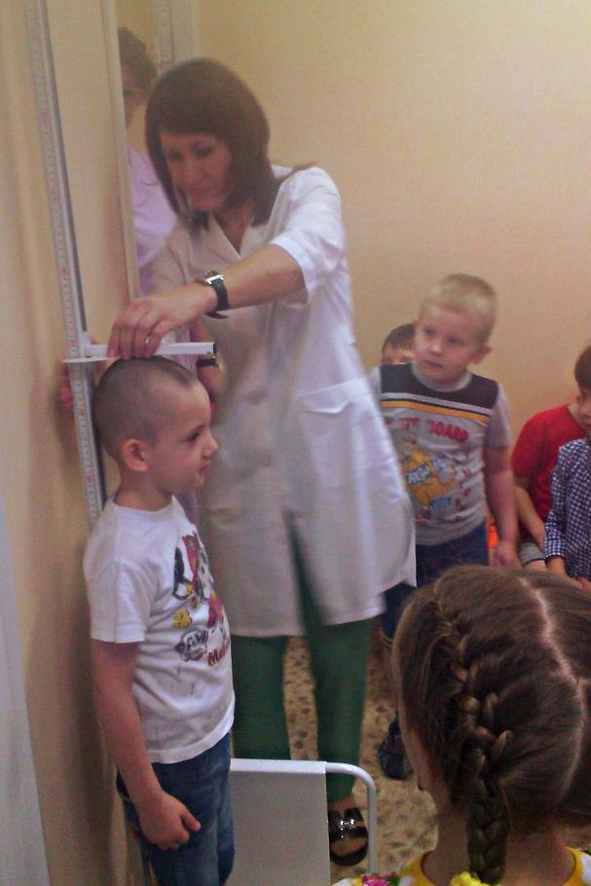
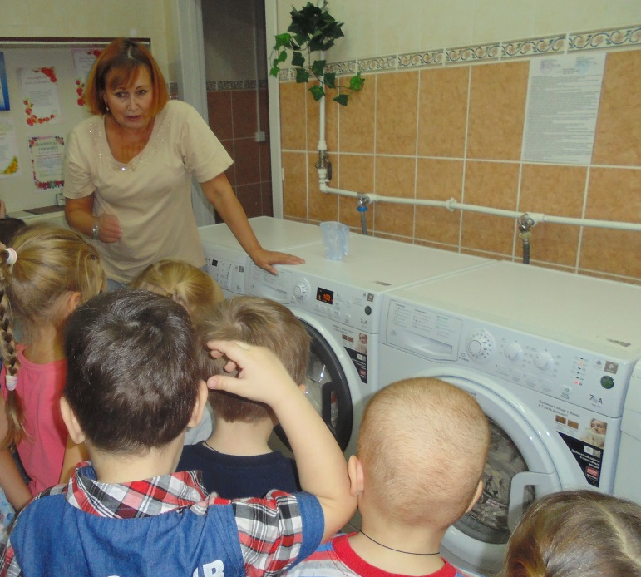
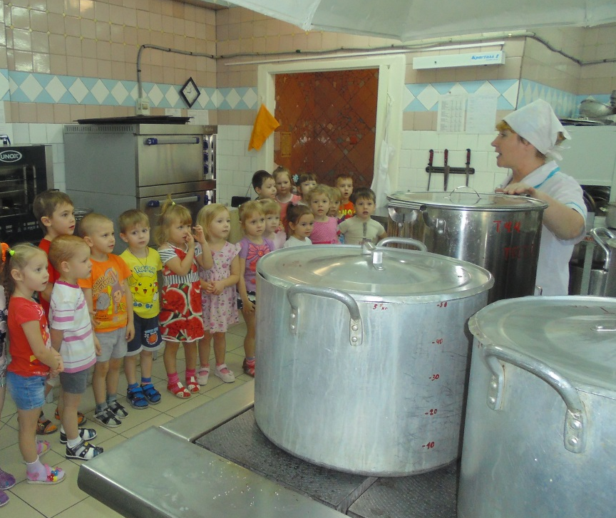
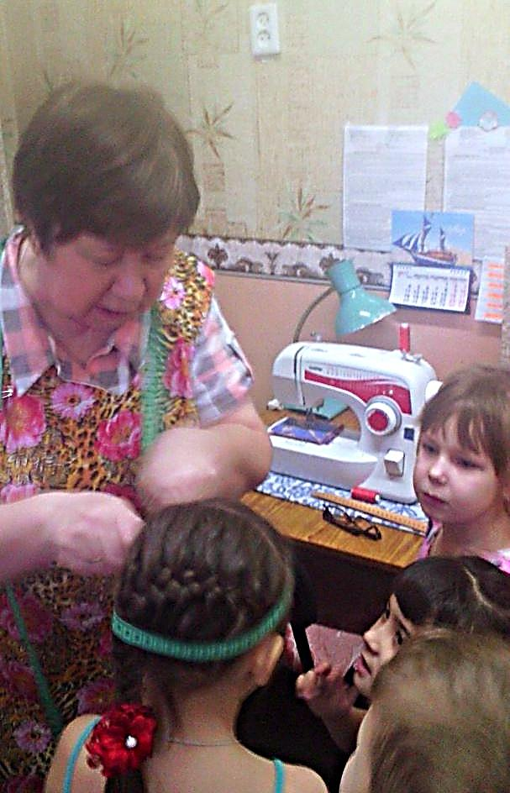
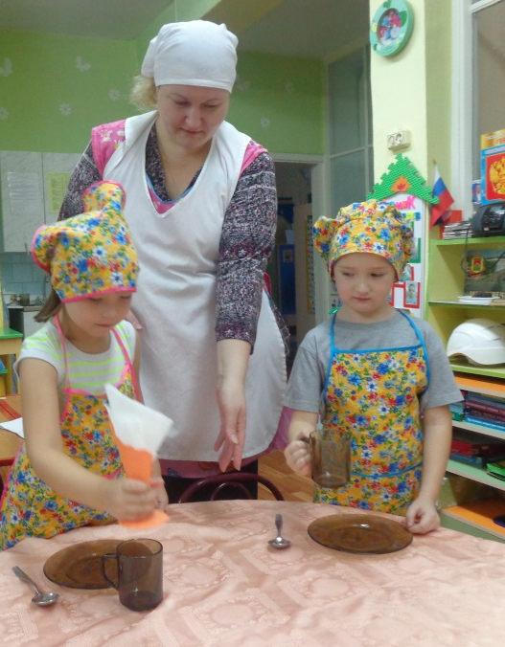
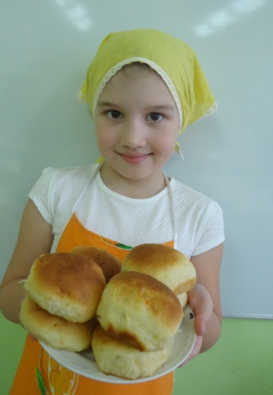
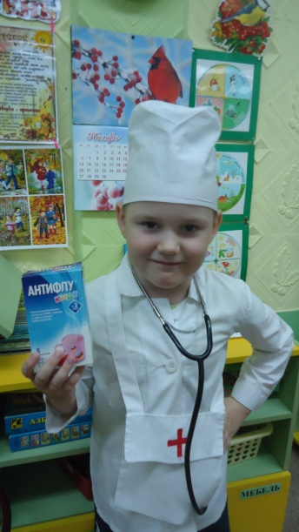
Ребенок – неутомимый деятель и великий подражатель.
Поэтому знакомство ребенка с миром профессий мы интегрируем с доступными и интересными ребенку-дошкольнику видами деятельности. Кроме того, именно в дошкольном детстве с желания быть «как Мария Павловна», зарождается любовь к профессии воспитателя и другим профессиям детского сада,
которые ребенок наблюдает в своем непосредственном окружении.

Slide 6
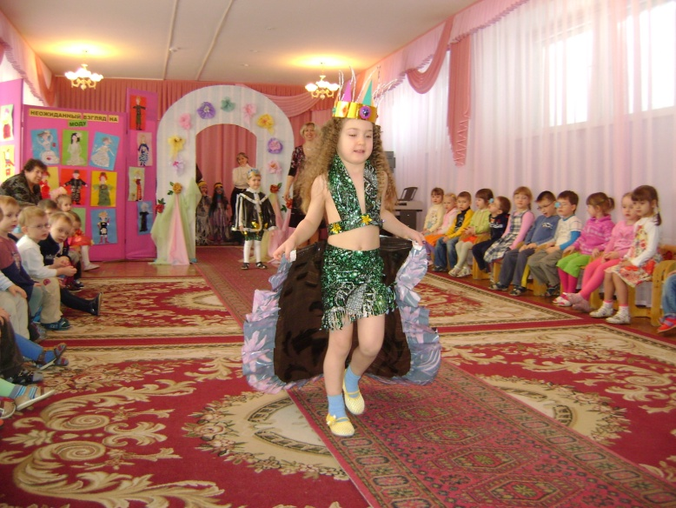
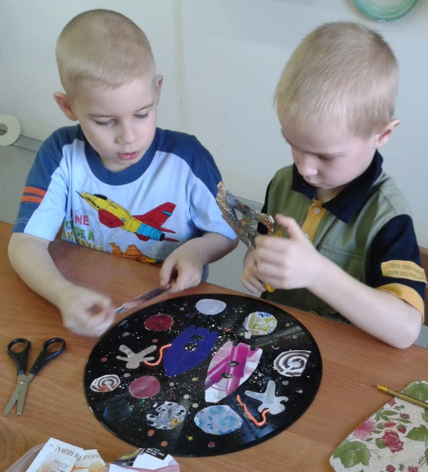
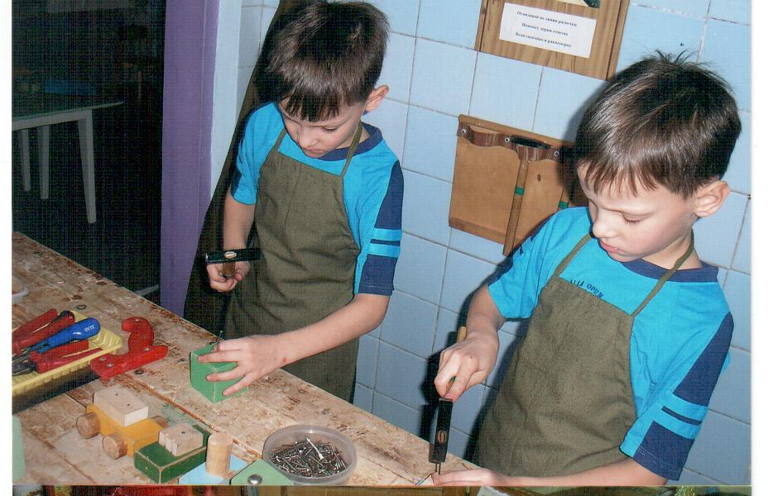
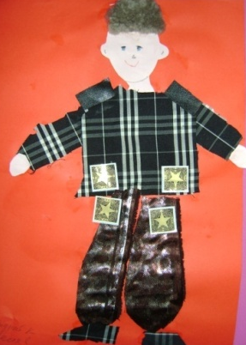
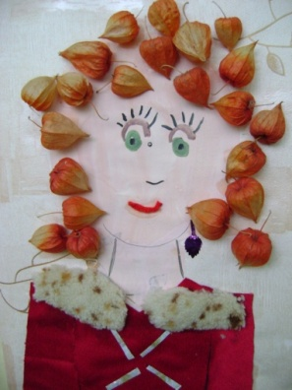
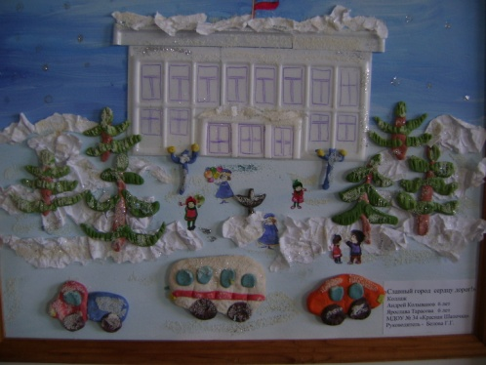
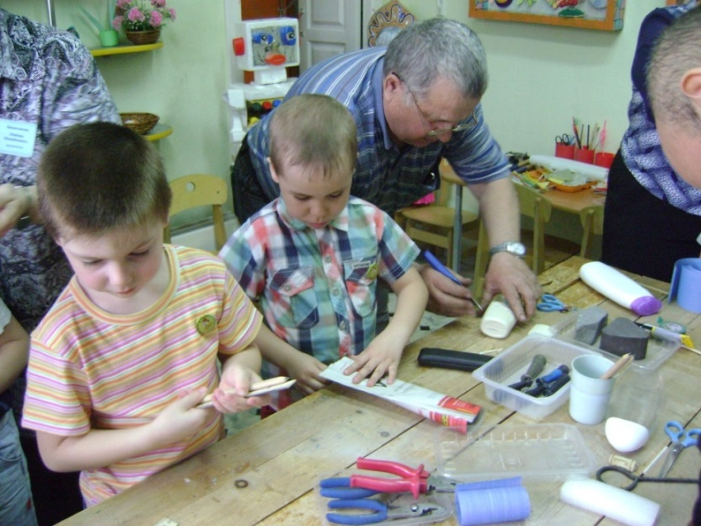
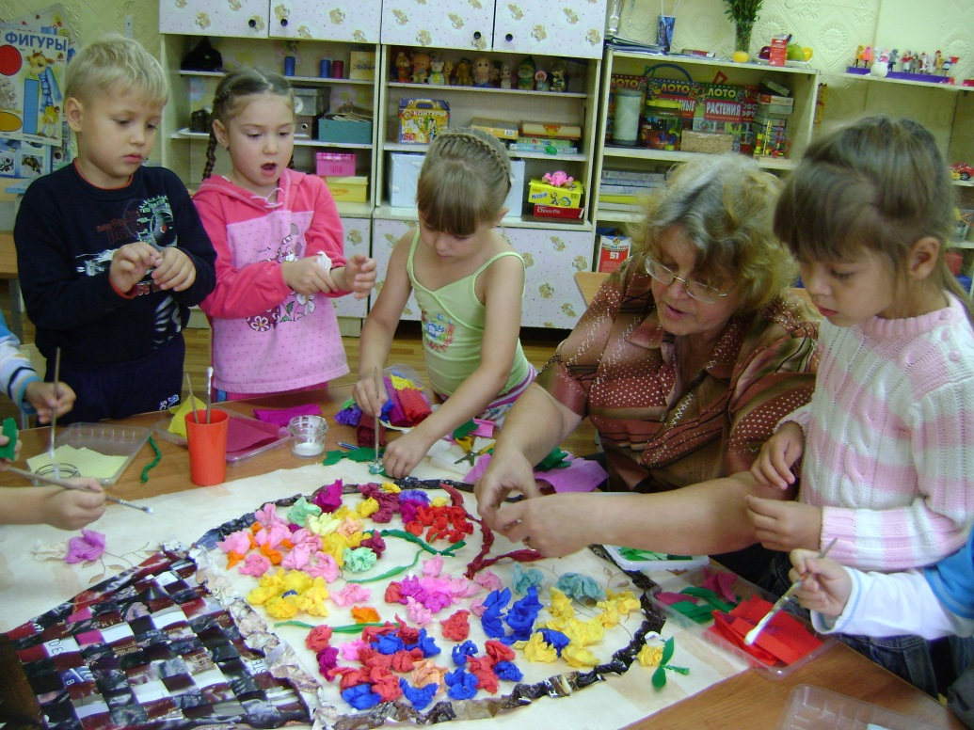
В изостудии знакомим с профессиями
художника, дизайнера, стилиста интерьера.
В мастерской ручного труда мальчики делают первые шаги в профессию плотника, столяра,
конструктора, изобретателя;
девочки – швеи, модельера,
дизайнера одежды и имиджмейкера.

Slide 7
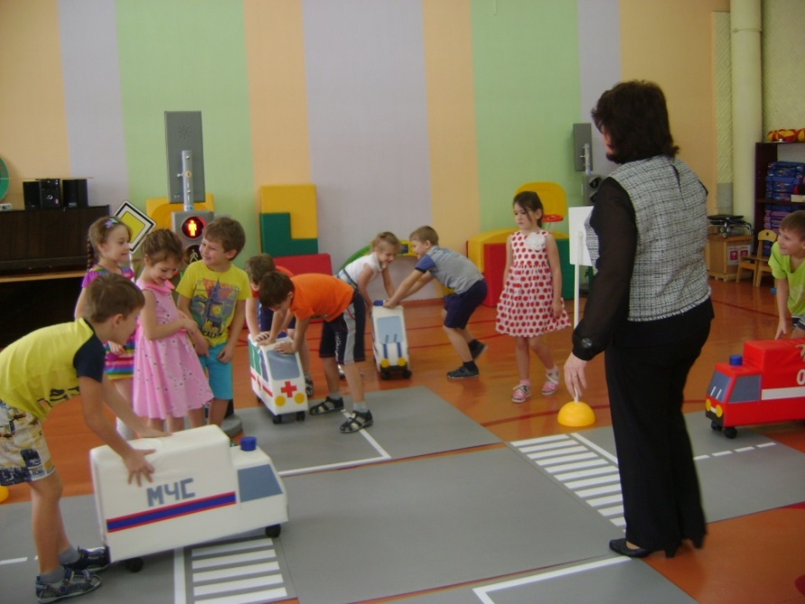
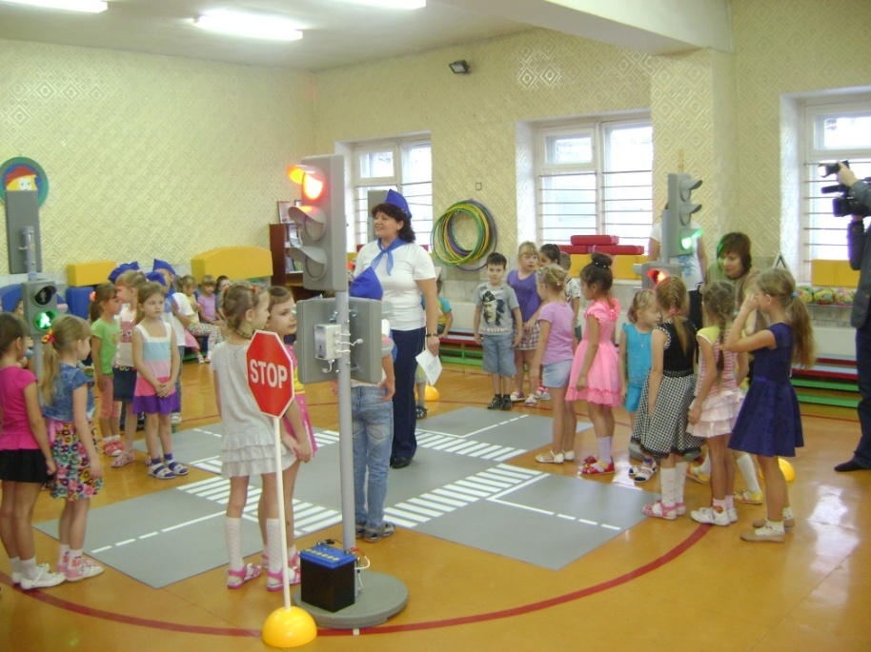
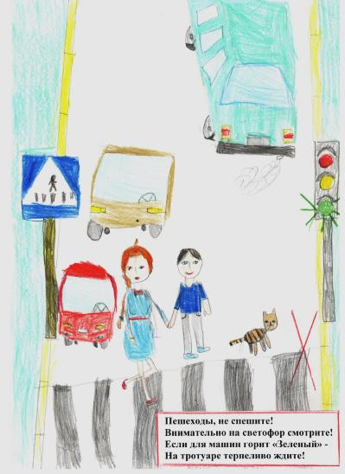
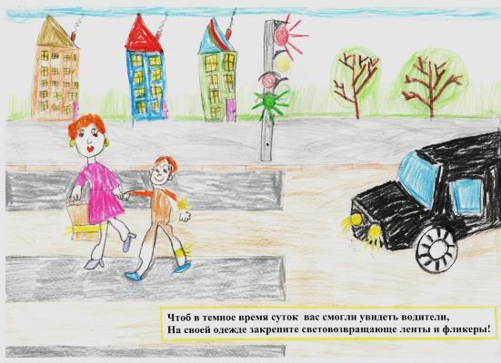
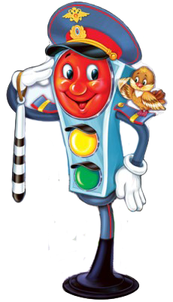
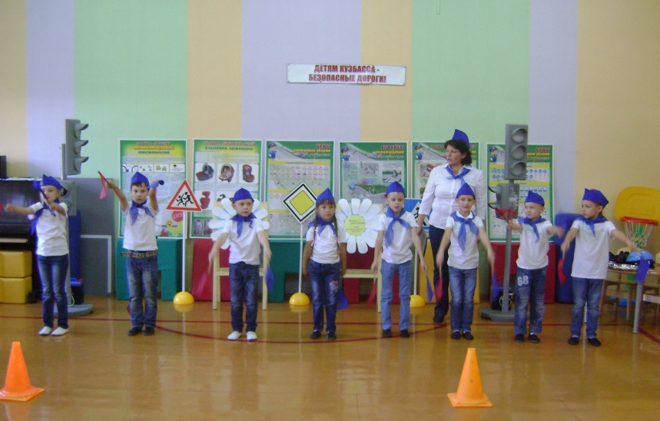
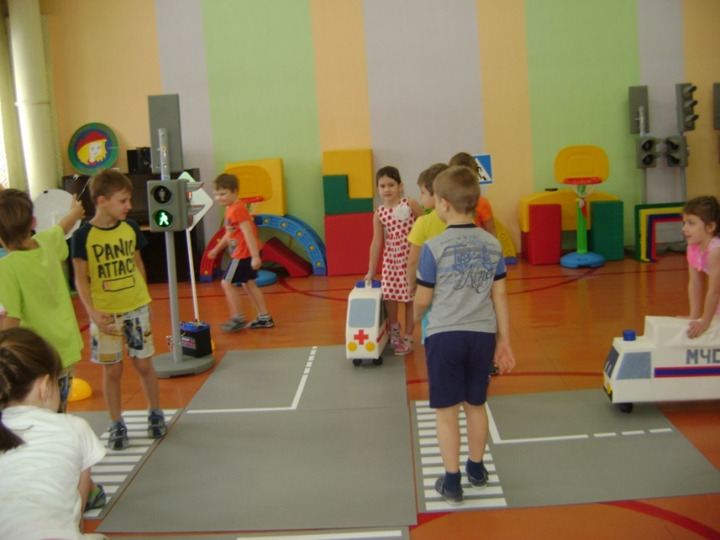
Познакомить с профессиями водителя, инспектора дорожно-патрульной службы помогает кабинет ПДД и интерактивные комплексы для обучения дошкольников правилам дорожного движения

Slide 8
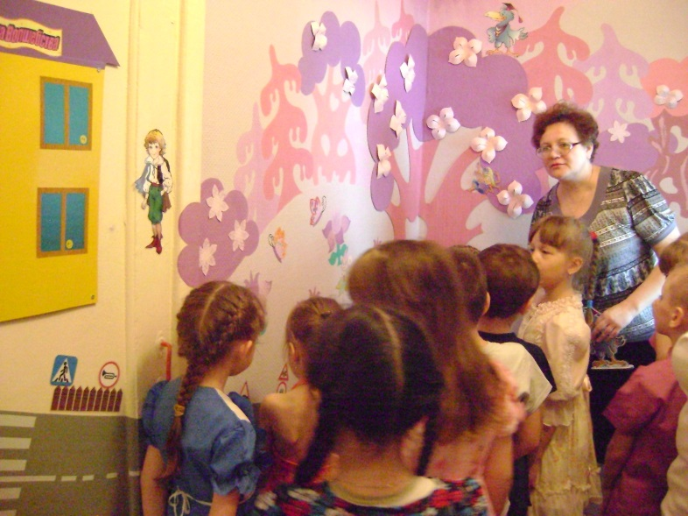
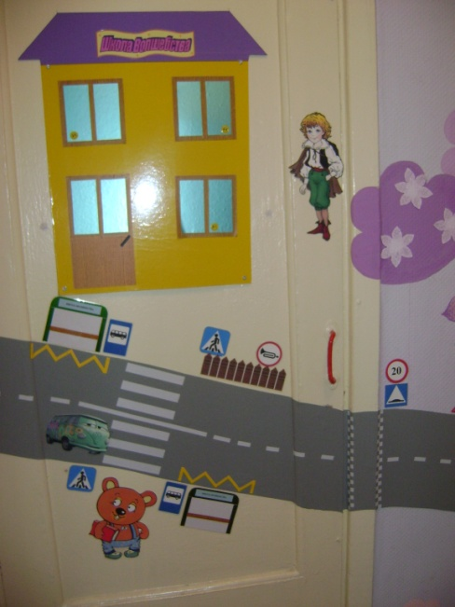
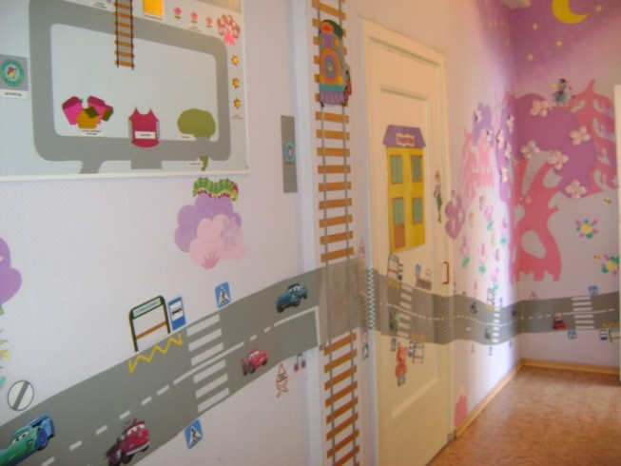
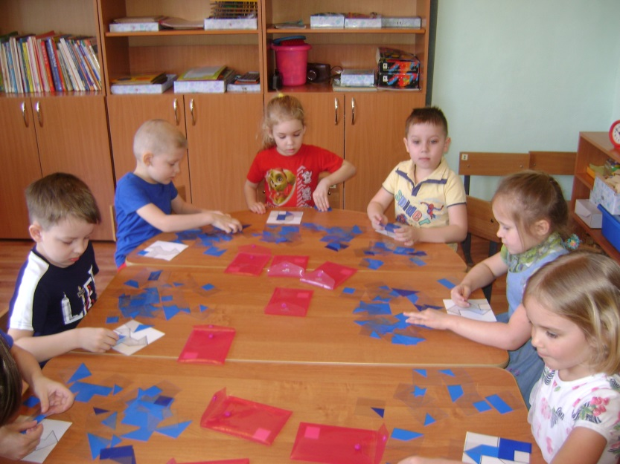
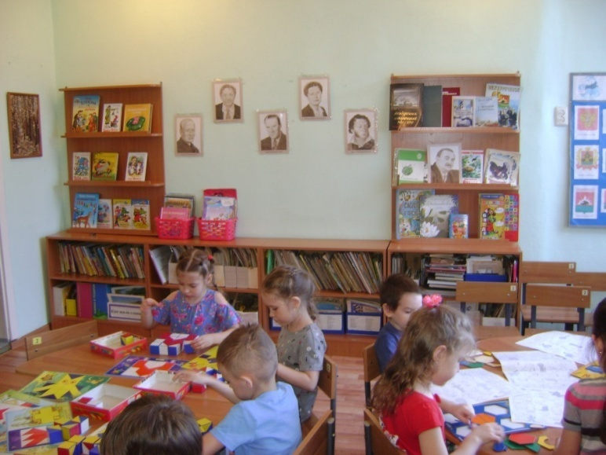
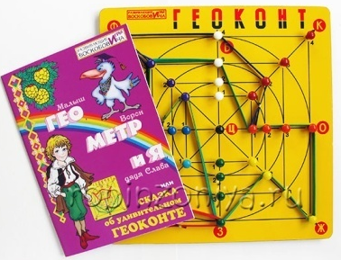
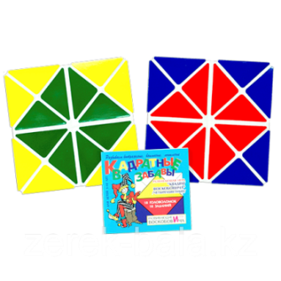
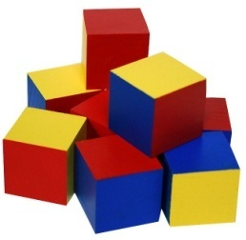
В кабинете развивающих игр и детской библиотеке, в которую дети попадают по
«Дороге в фиолетовый лес», дети получают знания о профессии библиотекаря, учителя, писателя, разработчика детских игр, оформителя детской книги.

Slide 9
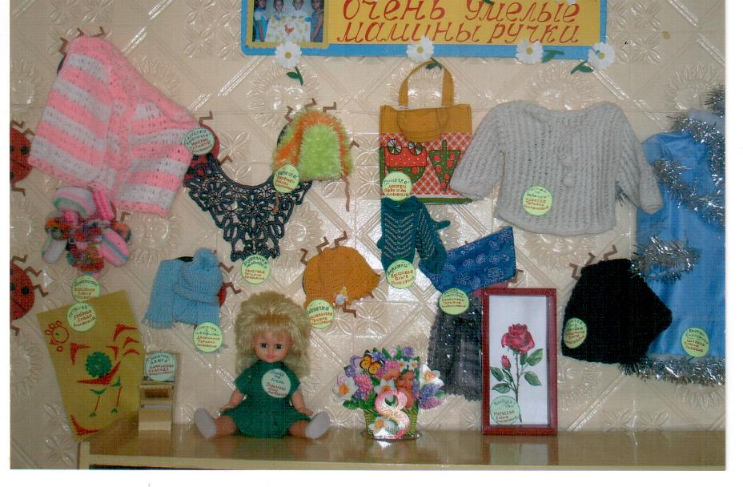
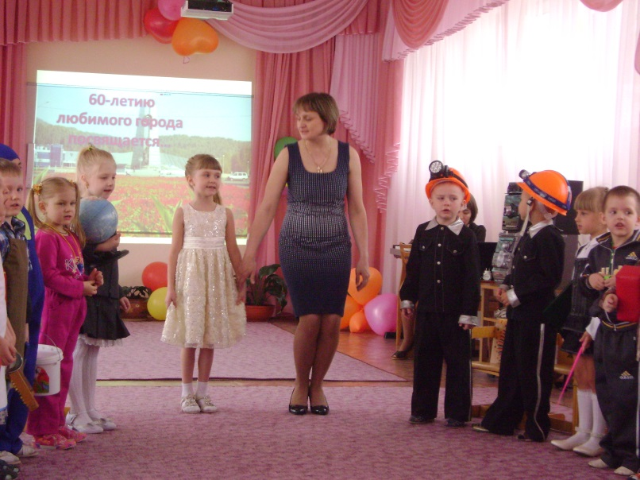
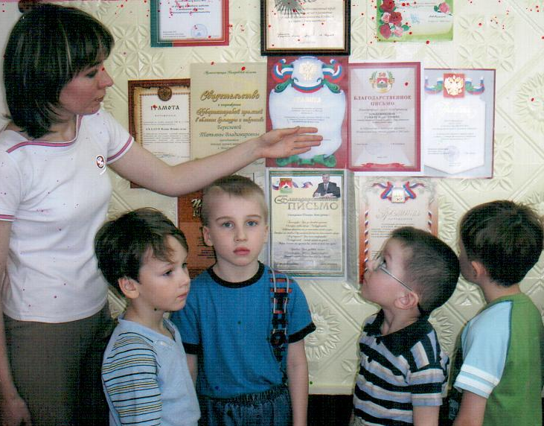
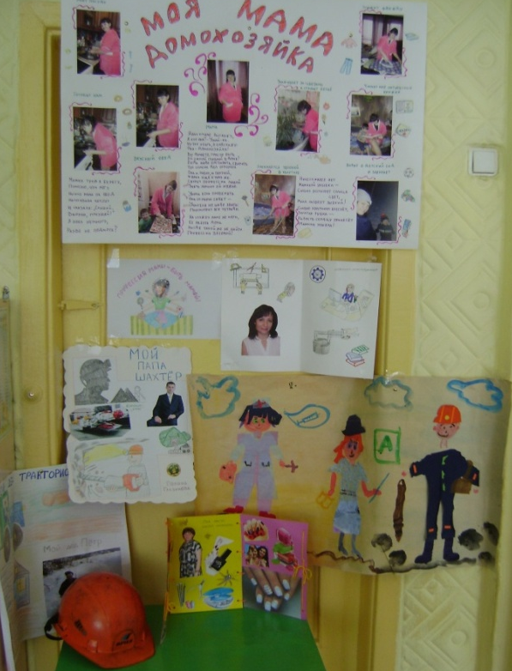
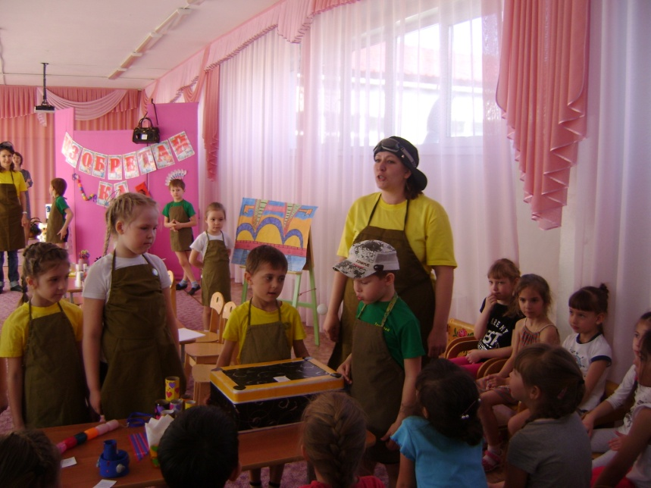
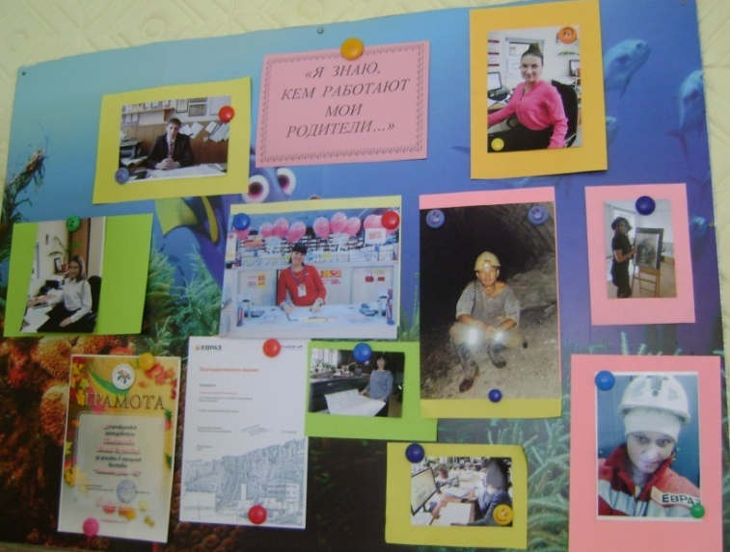
Компоненты среды, мероприятия, направленные на знакомство с миром профессий, целостно включены
в яркие события в жизни детей в детском саду. Например, во время ежегодного «Фестиваля Успеха» проводится дефиле «Профессии нашего города», выставки детских творческих работ «Профессии моих родителей», выставка – презентация «Трудовая слава наших семей», выставка детских изобретений «Изобретай-ка».
К 23 февраля приурочена выставка «Есть такая профессия – Родину защищать», а к празднику мам –
«Мамы разные нужны – мамы всякие важны».

Slide 10
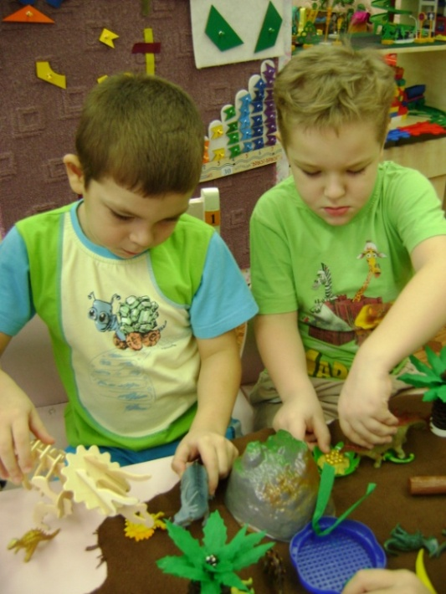
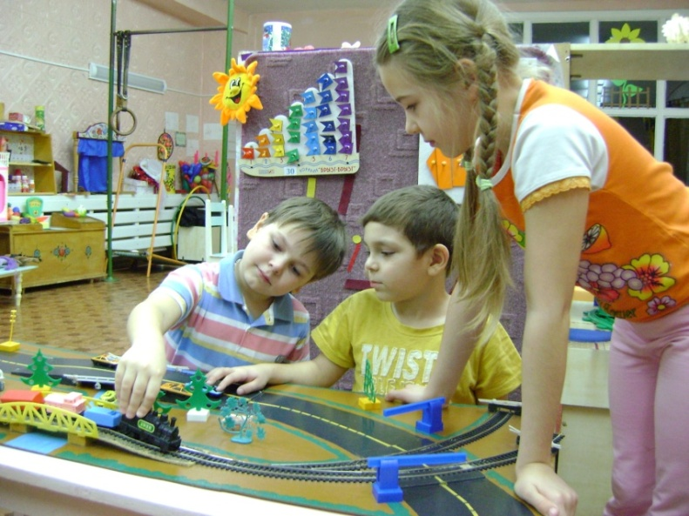
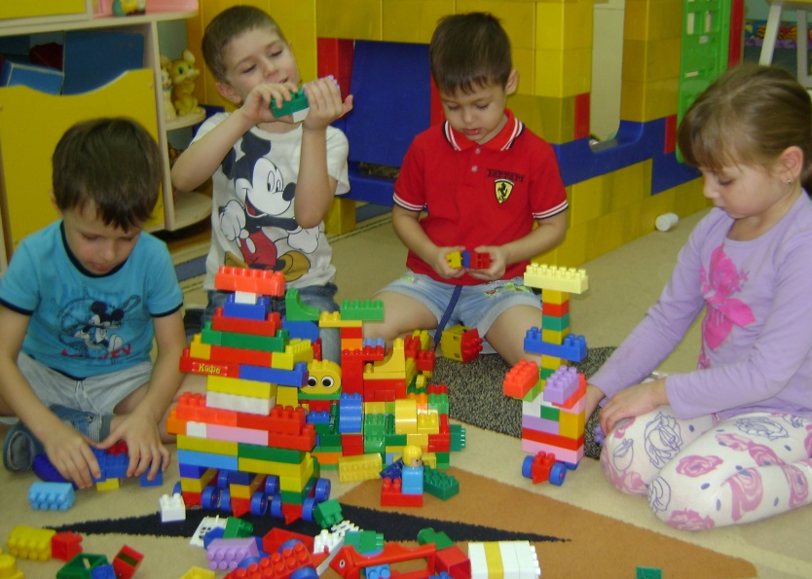
Развивающая среда каждой группы включает оборудование для сюжетно-ролевой игры, режиссерских игр, тематические лего-наборы,
что помогает детям отражать свои познания о мире профессий взрослых. В группах старшего дошкольного возраста оформлены уголки трудовой славы родителей воспитанников, альбомы о труде, лесенки трудовых процессов по профессиям родителей.

Slide 11
Первые профессиональные пробы дети проходят
в практической деятельности, результат которой
соответствует результату труда взрослых:
создание мультфильмов -мультипликаторы
приготовление пищи – повар, кондитер
элементарный уход за животными - ветеринар, зоолог.
Успех в такой деятельности – мощный мотиватор ребенка
в профессиональном становлении личности!

Slide 12
Муниципальное бюджетное дошкольное образовательное учреждение
«Детский сад комбинированного вида № 34 «Красная шапочка»
Цель, мотив
труда
Предмет , материал
Трудовое оборудование
Трудовые действия
Результат
труда
Междуреченский городской округ
2018г

